Slide 1

Pre - IT

Slide 2

7. Mảng
Mục tiêu
Các phần tử của mảng và các chỉ số.
Khai báo và khởi tạo mảng
Cách quản lý mảng trong C
Tìm hiểu chuỗi / mảng ký tự
Tìm hiểu mảng hai chiều
Cách khởi tạo mảng hai chiều

Slide 3
7.1 CÁC PHẦN TỬ VÀ CHỈ SỐ CỦA MẢNG
Mảng là một tập hợp các phần tử cố định có cùng một kiểu, gọi là kiểu phần tử.
Kiểu phần tử có thể là có các kiểu bất kỳ: ký tự, số, chuỗi ký tự…
Cũng có khi ta sử dụng kiểu mảng để làm kiểu phần tử cho một mảng (trong trường hợp này ta gọi là mảng của mảng hay mảng nhiều chiều)
Mỗi phần tử được xác định bằng một số thứ tự (còn gọi là chỉ số) duy nhất trong mảng
Số chiều của mảng được xác định bằng số các chỉ số cần thiết để định danh duy nhất từng phần tử
Chỉ số là một số nguyên không âm trong [ ] đặt ngay sau tên mảng
Chỉ số của mảng (trong C) được bắt đầu là 0
Mảng player với 11 phần tử : player[0], player[1], player[2],…. player[10]

Slide 4
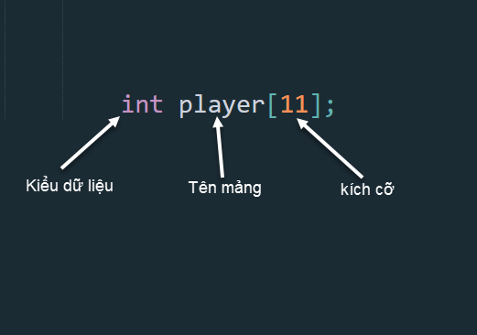
7.2 Khai báo mảng
Các đặc tính riêng của mảng cần được định nghĩa
Lớp lưu trữ
Kiểu dữ liệu của các phần tử
Tên mảng
Kích thước mảng
Cú pháp khai báo mảng một chiều
DataType arrayName[size];
Khai báo mảng giống như cách khai báo biến. Chỉ khác là tên mảng được theo sau bởi một hoặc nhiều biểu thức đặt trong cặp dấu ngoặc vuông [], để xác định kích thước của mảng.

Slide 5
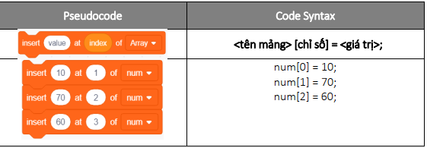
7.2 Khai báo mảng

Slide 6


7.2 Khai báo mảng

Slide 7
7.3 Cách quản lý mảng trong C
Truy xuất
Duyệt mảng
Liệt kê – Hiển thị
Tìm kiếm
Sắp xếp
Thêm
Xóa phần tử

Slide 8
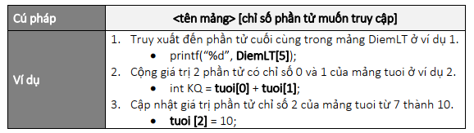
7.3.1 Truy xuất
- Để truy xuất đến các phần tử có trong mảng, chúng ta dùng chỉ số (index). Chỉ số của một mảng bắt đầu từ 0 và kết thúc ở N – 1 (với N là số lượng phần tử của mảng).

Slide 9

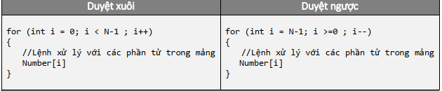
7.3.2 Duyệt mảng

Slide 10
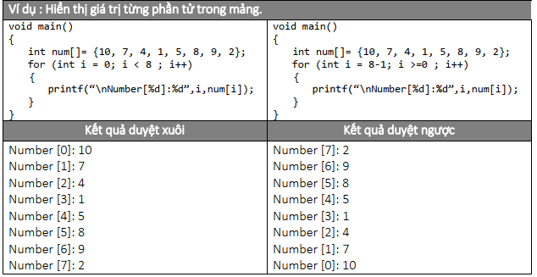
7.3.2 Duyệt mảng

Slide 11

7.3.3 Tìm kiếm & liệt kê
Liệt kê hay Tìm kiếm đều cần duyệt các phần tử từ đầu đến cuối mảng. Mỗi lần duyệt, kiểm tra từng phần tử có thoả điều kiện cho trước hay không?
Nếu có thì xử lý theo yêu cầu của lập trình viên.
Nếu không thì tiếp tục duyệt phần tử kế tiếp.
Khi duyệt đến phần tử cuối cùng mà vẫn không tìm thấy bất kỳ phần tử nào thoả mãn điều kiện thì trả về -1 (quy ước -1 là giá trị không tìm thấy)

Slide 12
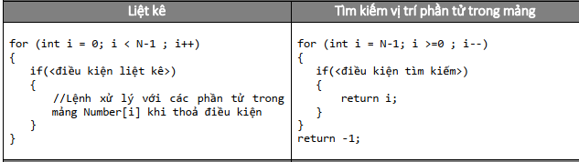
7.3.3 Tìm kiếm & liệt kê

Slide 13
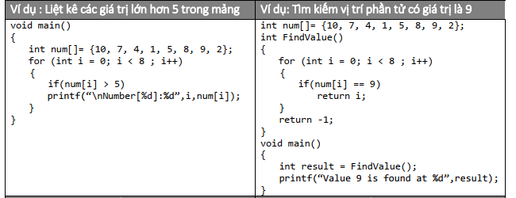
7.3.3 Tìm kiếm & liệt kê

Slide 14
7.3.4 Sắp xếp
- Sắp xếp là quá trình xử lý một danh sách các phần tử để đặt chúng theo một trật tự thỏa mãn một tiêu chuẩn nào đó (tăng dần/giảm dần) dựa trên nội dung thông tin lưu giữ tại mỗi phần tử. Hãy thử tưởng tượng chúng ta có một bộ bài đã được xáo, và muốn sắp xếp lại các lá bài theo thứ tự tăng dần. Có rất nhiều cách tiếp cận khác nhau, những cách tiếp cận khác nhau sẽ có thời gian nhanh chậm khác nhau. Các thuật toán sắp xếp cũng vậy, có rất nhiều cách tiếp cận, với ưu, nhược điểm khác nhau.

Slide 15

7.3.4 Sắp xếp
1. Thuật toán Selection sort

Slide 16
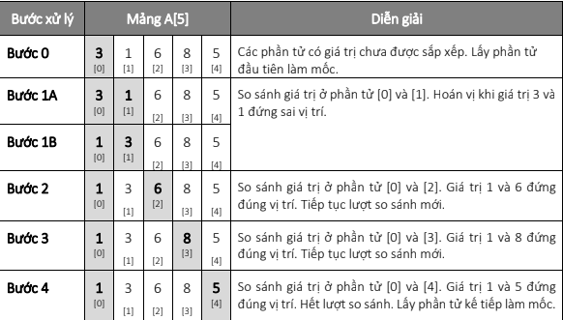
7.3.4 Sắp xếp
1. Thuật toán Selection sort

Slide 17
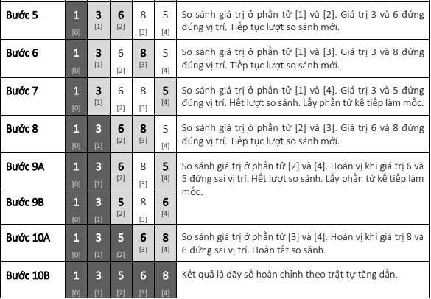

Slide 18
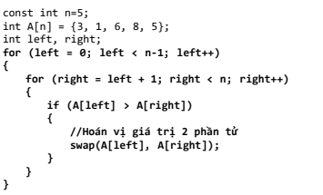
7.3.4 Sắp xếp
1. Thuật toán Selection sort

Slide 19

7.3.4 Sắp xếp
2. Thuật toán Bubble sort

Slide 20
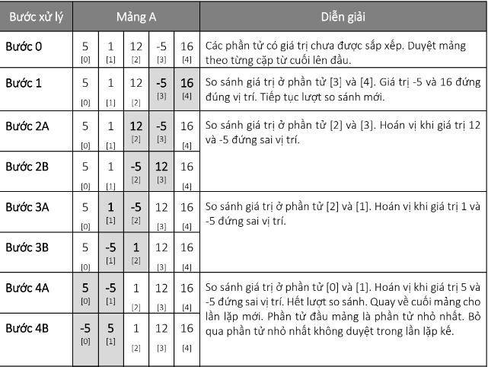

Slide 21
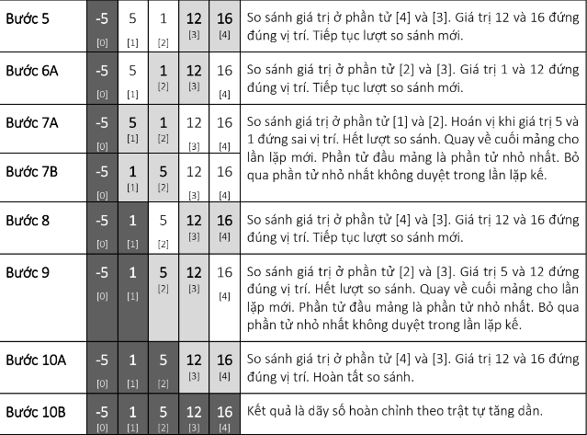

Slide 22
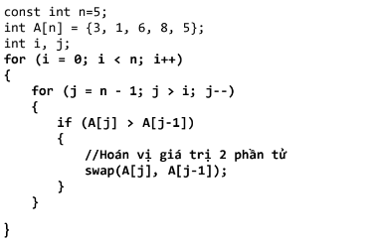
7.3.4 Sắp xếp
2. Thuật toán Bubble sort

Slide 23
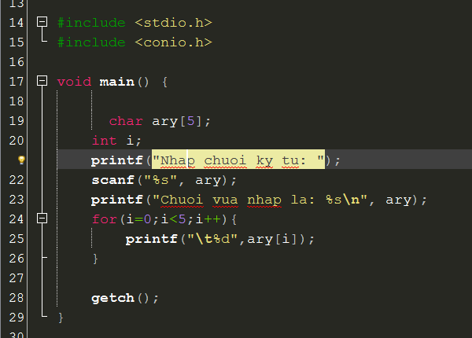
7.4 Chuỗi – mảng ký tự
Chuỗi có thể được định nghĩa như là một mảng kiểu ký tự, được kết thúc bằng ký tự null
Mỗi ký tự trong chuỗi chiếm một byte và ký tự cuối cùng của chuỗi là “\0” (null)
Ví dụ:

Slide 24
7.4 Chuỗi – mảng ký tự
Các hàm xử lý chuỗi
Tên hàm | Chức năng
strcpy(s1,s2) | Sao chép s2 sang s1
strcat(s1,s2) | Nối s2 vào cuối của s1
strlen(s1) | Trả về độ dài của s1
strcmp(s1,s2) | Trả về 0, nếu s1 giống s2, < 0 nếu s1< s2 và > 0 nếu s1>s2
strchr(s1,ch) | trả về một con trỏ xuất hiện đầu tiên của ký tự ch trong s1
strstr(s1,s2) | trả về một con trỏ xuất hiện đầu tiên của s2 trong s1

Slide 25
7.5 Mảng hai chiều
Mảng đa chiều đơn giản nhất và thường được dùng nhất là mảng hai chiều .
Mảng hai chiều có thể xem như là một mảng với mỗi phần tử là mảng một chiều.
Về logic, một mảng hai chiều trông giống như một bảng lịch trình xe lửa, gồm các dòng và các cột.
Khai báo mảng hai chiều: int temp[4][3];

Slide 26
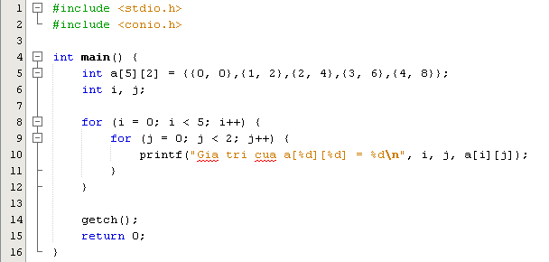
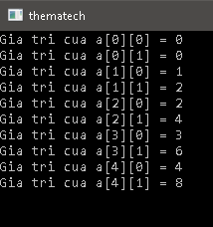
7.5 Mảng hai chiều

Slide 27
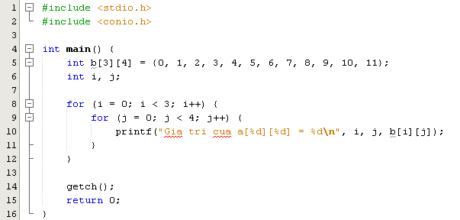
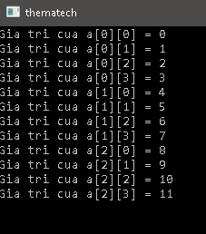
7.5 Mảng hai chiều

